Slide 1
单元三 深度学习计算框架
AI工程师学院 王传传

Slide 2
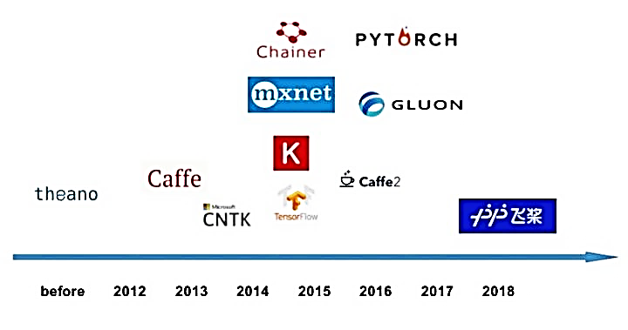
3.1 常用深度学习计算框架简介
至2018年为止所推出的主流深度学习框架以及提出时间如图所示：

Slide 3
3.1 常用深度学习计算框架简介
TensorFlow定义的模型执行效率高，但同时也更不容易调试，TensorFlow更适用于工业生产环境的应用开发和部署。
PyTorch的动态计算图是在程序的运行过程中进行构建的，即“在运行过程中定义”，这种编程范式与Python语言本身的设计理念完全一致，直观且简洁，它允许在程序运行的任意位置实时查看变量情况并进行动态的交互调试，相比TensorFlow需要先编译的做法更符合人类的思维模式。基于动态图的设计理念并没有牺牲PyTorch的运行速度，已有大量的评测实验证明了PyTorch的运行速度不亚于甚至超过Tensorflow，可以说PyTorch完美地平衡了运行速度和易用性。

Slide 4
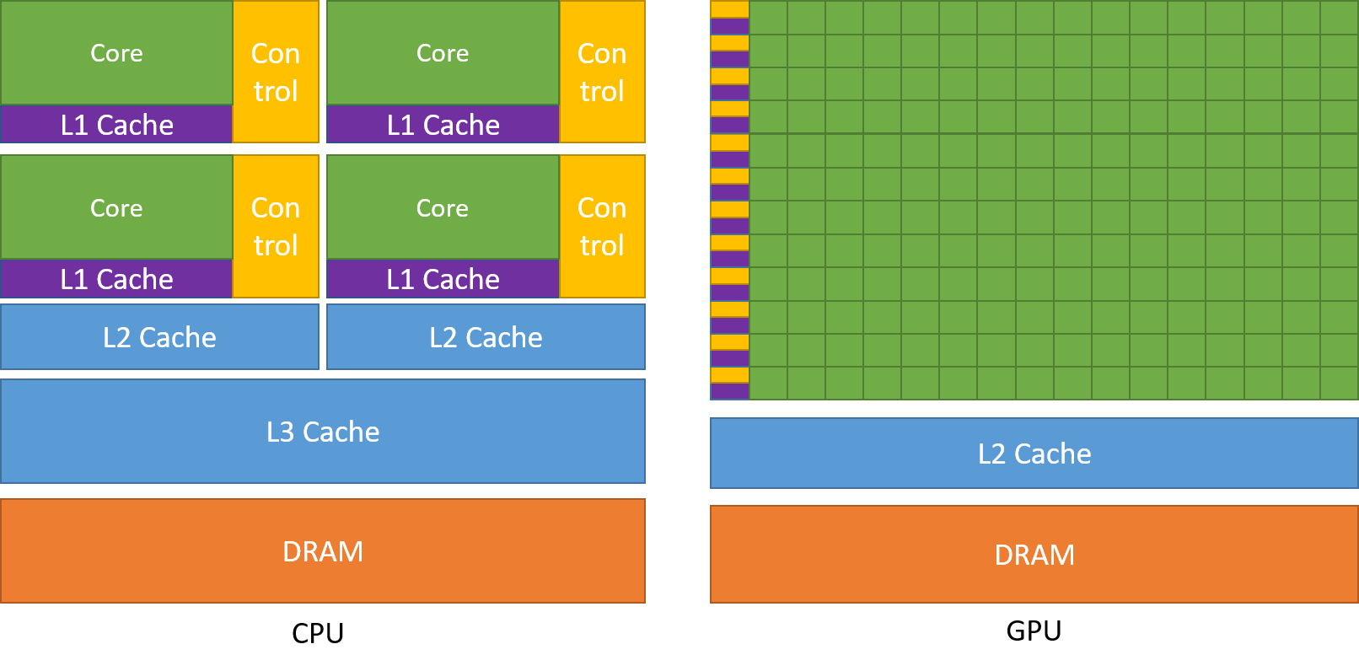
3.2 GPU加速配置
CPU与GPU的架构示意图如图所示：

Slide 5
3.2 GPU加速配置
GPU具有更多的计算核心（Core），而控制单元（Control）和缓存区（Cache）则少于CPU，这是由于GPU的工作方式为并行计算，其处理的是高强度的独立运算，每个计算核心执行的是相同的程序，而不需要过多的控制，同时并行计算所带来的内存延迟不高，无需大量缓存区来减少内存延迟；
而CPU的工作方式为串行计算，其处理的是复杂的逻辑控制运算，因此需要更多的控制单元和缓存区来保证CPU高效分发任务和执行指令。

Slide 6
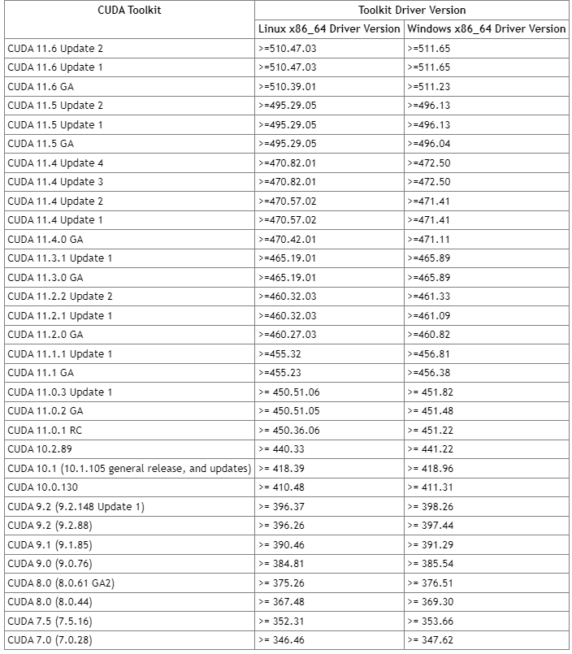
3.2 GPU加速配置
首先需要针对不同的操作系统、GPU显卡型号，到NVIDIA网站下载并安装对应的显卡驱动
接下来需要根据不同的显卡驱动来安装对应的CUDA工具包。NVIDIA官方提供的版本对应表如表所示：
CUDA下载页面：
https://developer.nvidia.com/cuda-toolkit-archive
最后再根据CUDA版本安装对应的cuDNN库，在NVIDIA官方的cuDNN下载页面：https://developer.nvidia.com/rdp/cudnn-archive
找到对应版本的cuDNN进行下载安装。

Slide 7
3.2 GPU加速配置
如搭载了NVIDIA 1080ti显卡以及Ubuntu18.04操作系统的计算机，使用GPU加速的配置如下：
NVIDIA GPU 驱动程序：nvidia-driver-450
CUDA工具包：CUDA11.0
cuDNN库：cuDNN SDK 8.0.4
在Linux系统上可以直接使用软件包管理器apt(Advanced Packaging Tool)来进行上述工具的安装

Slide 8
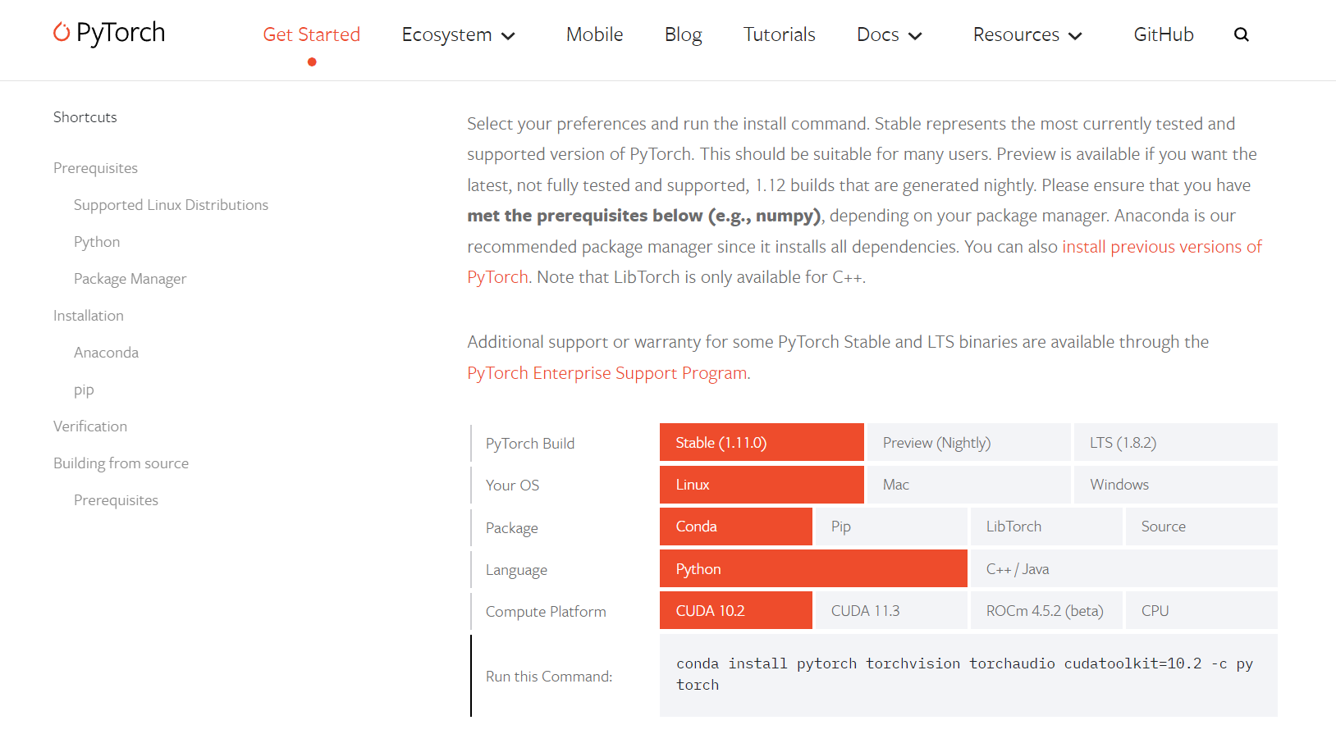
3.3 PyTorch安装
1. 基于pip或anaconda安装PyTorch
PyTorch提供了基于包管理器pip或Anaconda的安装方式。下图所示为PyTorch 1.11.0官网的安装指令。可以看到，在”Compute Platform”一栏中，提供了带有CUDA支持的GPU版本以及无CUDA支持的CPU版本，因此即使读者没有显卡设备也可以安装CPU版本来进行PyTorch的学习。

Slide 9
3.3 PyTorch安装
2. 基于Docker安装PyTorch
Docker是一个开源的可移植容器引擎，它允许开发者将软件包及依赖项封装到一个容器中，将操作系统层虚拟化并部署到任何系统上，因此Docker兼具便携性及灵活性。Docker的安装可以参考其官网的安装指南：
https://docs.docker.com/get-docker
以下指令将从dockerhub上PyTorch的官方仓库中直接拉取已安装PyTorch的镜像容器并运行：
docker run --gpus all --rm -ti --ipc=host pytorch/pytorch:latest

Slide 10
3.3 PyTorch安装
3. 基于源码编译安装PyTorch
PyTorch官方推荐配合Anaconda环境进行基于源码的编译安装，具体的操作流程较为繁琐，读者可以参考PyTorch官网的操作流程进行安装：
https://github.com/pytorch/pytorch#from-source
不推荐读者（特别是初学者）从源码编译安装PyTorch，这是由于这种方式对于开发环境较敏感，且需要用户掌握一定的编译安装知识，对新手来说存在一定的难度，需要花费很多编译时间。

Slide 11
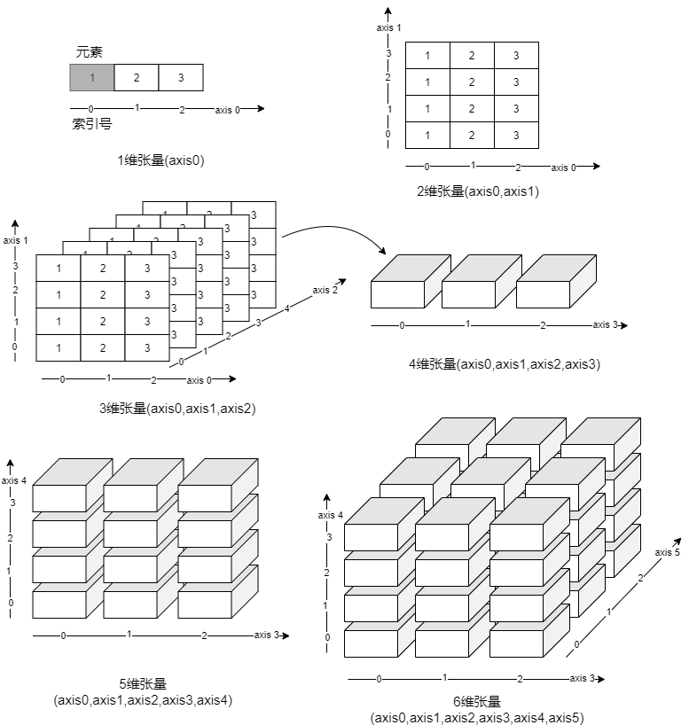
3.4 张量（Tensor）
3.4.1 张量的概念
在机器学习领域，张量被定义为一种抽象的数据结构，它与第一章所介绍的numpy的ndarray十分类似，都用来表示多维数组，例如0维张量即一个数（标量）、1维张量即1维数组（向量）、2维张量即2维数组（矩阵）、高阶张量即高维数组，如右图所示，1至6维的张量可以看作沿着不同维度的轴（axis）展开的多维数组。
PyTorch中的张量及相关操作接口与numpy十分相似，同样支持矩阵运算、切片等操作，同时比numpy多了对GPU加速的支持。PyTorch提供了快速对tensor和numpy数组进行相互转换的操作接口，因此numpy用户可以很快地熟悉tensor。

Slide 12


3.4 张量（Tensor）
3.4.2 张量基本操作
1. 张量的创建
1）以Python列表形式创建张量
使用torch.tensor()函数可以直接接收一个Python列表来创建张量，张量的数据类型与列表数据类型一致。
输出：

Slide 13

3.4 张量（Tensor）
2）以numpy数组形式创建张量
使用torch.from_numpy()函数可以直接接收一个numpy数组来创建张量，张量的数据类型与numpy数组一致。
输出：

Slide 14
3.4 张量（Tensor）
3）以指定形状、常量创建张量
torch.ones()，torch.zeros()，torch.rand()，torch.randn()函数都以指定的形状为输入并创建对应形状的全1、全0、均匀分布、标准分布的张量。
4）根据已有张量创建张量
torch.ones_like()，torch.zeros_like()，torch.rand_like()，torch.randn_like()可以接收一个已有的张量数据，并输出维度、数据类型与输入张量一致的张量，当输入张量的数据类型和输出张量类型冲突时，需要重载数据类型。
5）其他常用张量创建方法
torch.full(size, value)根据输入的形状和值来创建张量。
torch.arange(start, end, step)将创建一个左闭右开区间[start, end)内的一维张量，其步长为step。
torch.linspace(start, end, steps)将创建一个闭区间[start, end]内的一维向量，其中的元素个数为steps，呈等间隔分布。

Slide 15
3.4 张量（Tensor）
2.张量的数据类型、类型转换
1）PyTorch张量的数据类型
PyTorch的张量系统支持多种数据类型，在上面的张量创建中已经用到了最常用的整型以及浮点型。常见的PyTorch张量数据类型如下表所示：
数据类型 | PyTorch表示
32bit浮点型 | torch.FloatTensor
64bit浮点型 | torch.DoubleTensor
8bit无符号整型（0-255） | torch.ByteTensor
8bit有符号整型（-128-127） | torch.CharTensor
16bit有符号整型 | torch.ShortTensor
32bit有符号整型 | torch.IntTensor
64bit有符号整型 | torch.LongTensor

Slide 16
3.4 张量（Tensor）
可以直接通过type()函数来指定数据类型：
输出：

Slide 17
3.4 张量（Tensor）
PyTorch也支持在定义张量时直接通过dtype参数指定数据类型，这种写法更为直观：
输出：

Slide 18
3.4 张量（Tensor）
2）PyTorch张量与Numpy数组的互相转换
Tensor和Numpy数组之间具有很高的相似性，彼此之间的互操作也非常简单高效。需要注意的是，Numpy和Tensor共享内存。由于Numpy历史悠久，支持丰富的操作，所以当遇到Tensor不支持的操作时，可先转成Numpy数组，处理后再转回tensor，其转换开销很小。
输出：

Slide 19
3.4 张量（Tensor）
Numpy转化成Tensor，PyTorch中提供如下方法：
输出：

Slide 20
3.4 张量（Tensor）
Tensor 转化为 Numpy：
输出：
Numpy和Tensor共享内存的示例：
输出：

Slide 21
3.4 张量（Tensor）
3）CPU张量与GPU张量的互相转换
Tensor可以很便捷的在GPU/CPU上互相转换（前提是已安装了支持GPU加速的PyTorch版本）。使用tensor.cuda(device_id)或者tensor.cpu()。另外一个更通用的方法是tensor.to(device)。下面通过例子进行说明：
默认情况下，张量会创建在CPU上：
输出：

Slide 22
3.4 张量（Tensor）
创建GPU张量：
输出：

Slide 23
3.4 张量（Tensor）
GPU张量和CPU张量相互转化：
输出：

Slide 24
3.4 张量（Tensor）
3. 张量的形状调整操作
通过tensor.view方法可以调整Tensor的形状，但必须保证调整前后元素总数一致。view不会修改自身的数据，返回的新Tensor与源Tensor共享内存，也即更改其中的一个，另外一个也会跟着改变。
输出：
tensor.view当某一维为-1的时候，会自动计算它的大小。
输出：

Slide 25
3.4 张量（Tensor）
由于a和b共享内存，因此a修改，b也会跟着修改：
输出：
避免内存共享可采取拷贝方法，torch.clone()函数可以返回一个完全相同的Tensor，新的Tensor将开辟新的内存：
输出：

Slide 26
3.4 张量（Tensor）
在实际应用中可能经常需要添加或减少某一维度，这时候squeeze和unsqueeze两个函数就派上用场了，这里通过例子说明：
unsqueeze操作：
输出：

Slide 27
3.4 张量（Tensor）
squeeze操作：
输出：

Slide 28
3.4 张量（Tensor）
resize是另一种可用来调整size的方法，但与view不同，它可以修改Tensor的大小。如果新大小超过了原大小，会自动分配新的内存空间，而如果新大小小于原大小，则之前的数据依旧会被保存。
repeat方法会根据给定的size，每个维度扩展size对应数，得到新的Tensor张量。
Tensor张量的维度变换可以采用permute方法和transpose方法。transpose(input, dim0, dim1) 交换给定的dim0和dim1。Permute()可以一次操作多个维度，但每次操作必须传入所有维度。
注意：permute方法和transpose方法均返回原Tensor的view。即改变其中一个值，也会导致另一个值改变。

Slide 29
3.4 张量（Tensor）
4.张量的逐元素操作
逐元素操作会对Tensor的每一个元素(point-wise，又名element-wise)进行操作，此类操作的输入与输出形状一致。常用的操作如下表：
对于很多操作，例如div、mul、pow、fmod等，PyTorch都实现了运算符重载，所以可以直接使用运算符。如a ** 2 等价于torch.pow(a,2), a * 2等价于torch.mul(a,2)。
函数 | 功能
abs/sqrt/div/exp/fmod/log/pow.. | 绝对值/平方根/除法/指数/求余/求幂..
cos/sin/asin/atan2/cosh.. | 相关三角函数
ceil/round/floor/trunc | 上取整/四舍五入/下取整/只保留整数部分
clamp(input, min, max) | clamp(input, min, max)
clamp(input, min, max) | 激活函数

Slide 30
3.4 张量（Tensor）
5.张量的归并操作
此类操作会使输出形状小于输入形状，并可以沿着某一维度进行指定操作。如加法sum，既可以计算整个Tensor的和，也可以计算Tensor中每一行或每一列的和。常用的归并操作如下表所示：
函数 | 功能
mean/sum/median/mode | 均值/和/中位数/众数
norm/dist | 范数/距离
std/var | 标准差/方差
comsum/cumprod | 累加/累乘

Slide 31
3.4 张量（Tensor）
以上大多数函数都有一个参数dim，用来指定这些操作是在哪个维度上执行的。关于dim(对应于Numpy中的axis)的解释众说纷纭，这里提供一个简单的记忆方式：
假设输入的形状是(m, n, k)
如果指定dim=0，输出的形状就是(1, n, k)或者(n, k)
如果指定dim=1，输出的形状就是(m, 1, k)或者(m, k)
如果指定dim=2，输出的形状就是(m, n, 1)或者(m, n)
size中是否有"1"，取决于参数keepdim，keepdim=True会保留维度1。
注意，以上只是经验总结，并非所有函数都符合这种形状变化方式，如cumsum。

Slide 32
3.4 张量（Tensor）
6. 张量的索引操作
1）基础索引
Tensor支持与numpy.ndarray类似的索引操作，语法上也类似。（如无特殊说明，索引出来的结果与原tensor共享内存，即修改一个，另一个会跟着修改）
None类似于np.newaxis, 为a新增了一个轴等价于a.view(1, a.shape[0], a.shape[1])。
其他常用的选择函数如下表所示：
函数 | 功能
index_select(input, dim, index) | 在指定维度dim上选取，比如选取某些行、某些列
masked_select(input, mask) | 例子如上，a[a>0]，使用ByteTensor进行选取
non_zero(input) | 非0元素的下标
gather(input, dim, index) | 根据index，在dim维度上选取数据，输出的size与index一样

Slide 33
3.4 张量（Tensor）
gather是一个比较复杂的操作，三维tensor的gather操作如下面例子所示：
输出：

Slide 34
3.4 张量（Tensor）
对tensor的任何索引操作仍是一个tensor，想要获取标准的python对象数值，需要调用tensor.item(), 这个方法只对包含一个元素的tensor适用，如下面例子所示：
输出：

Slide 35
3.4 张量（Tensor）
2）高级索引
PyTorch在0.2版本中完善了索引操作，目前已经支持绝大多数numpy的高级索引。高级索引可以看成是普通索引操作的扩展，但是高级索引操作的结果一般不和原始的Tensor共享内存。
输出：

Slide 36
3.4 张量（Tensor）
7. 张量的比较操作
比较函数中有一些是逐元素比较，操作类似于逐元素操作，还有一些则类似于归并操作。常用比较函数如下表所示：
函数 | 功能
gt/lt/ge/le/eq/ne | 大于/小于/大于等于/小于等于/等于/不等
topk | 最大的k个数
sort | 排序
max/min | 比较两个tensor最大最小值
表中第一行的比较操作已经实现了运算符重载，因此可以使用a>=b、a>b、a!=b、a==b，其返回结果是一个ByteTensor，可用来选取元素。max/min这两个操作比较特殊，以max来说，它有三种使用情况：
① torch.max(tensor)：返回tensor中最大的一个数
② torch.max(tensor,dim)：指定维上最大的数，返回tensor和下标；
③ torch.max(tensor1, tensor2): 比较两个tensor相比较大的元素。

Slide 37
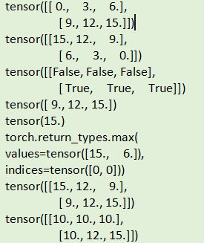
3.4 张量（Tensor）
至于比较一个tensor和一个数，可以使用clamp函数。下面举例说明：
输出：

Slide 38
3.4 张量（Tensor）
8.张量的线性代数操作
PyTorch的线性函数主要封装了Blas和Lapack，其用法和接口都与之类似。常用的线性代数函数如下表所示：
函数 | 功能
trace | 对角线元素之和(矩阵的迹)
diag | 对角线元素
triu/tril | 矩阵的上三角/下三角，可指定偏移量
mm/bmm | 矩阵乘法，batch的矩阵乘法
addmm/addbmm/addmv/addr/badbmm | 矩阵运算
t | 转置
dot/cross | 内积/外积
inverse | 求逆矩阵
svd | 奇异值分解

Slide 39
3.4 张量（Tensor）
mm函数用于计算两个矩阵的乘法（矩阵形状应满足矩阵乘法的要求）。
bmm函数用于计算批量矩阵的乘法，即同时批量组矩阵乘法。
需要注意，矩阵的转置会导致存储空间不连续。pytorch与numpy在存储MxN的数组时，均是按照行优先将数组拉伸至一维存储，比如对于一个二维张量t = torch.tensor([[2, 1, 3], [4, 5, 9]]) 在内存中实际上是[2, 1, 3, 4, 5, 9]按照行优先原则，数字在语义和在内存中都是连续的，当我们使用t2 = torch.t()方法对张量翻转后，改变了张量的形状。改变了形状的t2语义上是3行2列的，在内存中还是跟t一样，没有改变，torch.view等方法操作需要连续的Tensor，导致如果按照语义的形状进行view拉伸，数字不连续。此时需调用它的.contiguous方法将其转为连续。

Slide 40
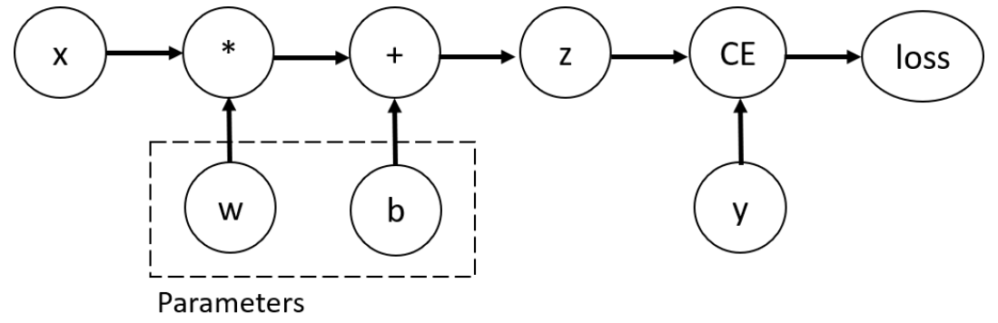
3.5 动态计算图（Dynamic Computation Graph）
计算图是目前主流深度学习计算框架的设计核心，它为梯度反向传播（Back Propogation）以及神经网络参数优化提供了支持。计算图是对计算过程的一种描述，它由节点（node）和边（edge）构成，其中节点表示参与计算的变量，边表示各种计算操作。以上一章介绍过的单层感知机的计算过程为例：
loss=CE(w*x+b,y)
其中x、y是输入变量和标签，w、b是待优化的参数，CE是交叉熵（Cross Entropy）损失函数，它用来计算损失值（loss），衡量w*x+b与标签y的接近程度，根据损失值的大小，神经网络将对待优化参数w和b进行调整。上述计算过程可以用计算图表示如下：

Slide 41
3.5 动态计算图（Dynamic Computation Graph）
接下来将使用PyTorch来实现上面单层感知机的例子，并进一步分析PyTorch的自动求导机制。首先需要使用PyTorch来表示上述计算过程：
需要注意到在上面的语句中，对于待优化参数w和b的初始化，额外传入了一个参数requires_grad=True，它在计算图中指定了这两个变量是需要计算梯度的，因此PyTorch会自动地根据计算图来求解并保存它们的梯度。求解梯度的过程实际上就是从计算图最后的输出函数进行反向传播逐步向前求解每一步计算过程的导数。可以使用PyTorch的grad_fn函数来查看中间变量的梯度函数类型，它将记录中间变量是由什么操作得到输出的（对于用户创建并初始化的变量则不需要记录梯度函数）。

Slide 42
3.5 动态计算图（Dynamic Computation Graph）
PyTorch提供了backward()函数，用以自动地求解所有requires_grad=True的张量的梯度：
输出：
PyTorch的动态计算图和自动求导引擎为深度神经网络的优化算法提供了强大的支持。

Slide 43
3.6 神经网络层和模块
神经网络是由一系列对张量数据进行操作的层/模块（layers/modules）组成的。在上一章中介绍了最基础的神经网络层——感知机，由于输入向量的每一个元素都会影响层的每个输出，而权重矩阵指定了影响的程度，因此感知机也称为全连接层（Fully Connected Layer）。
在PyTorch中，torch.nn中封装了大量可供直接调用的模块，包括常用的全连接层、卷积层（Convolutional Layer）、池化层（Pooling Layer）等神经网络基础模块，也包括各种激活函数、损失函数等常用的数学运算操作，用户可以直接调用这些模块完整地搭建各种神经网络模型，而无需像上一章的numpy实现一样需要考虑底层的实现细节。
PyTorch的torch基类派生了nn类和optim类。nn类又派生了各种卷积层、池化层、时序网络层等各种神经网络模块，optim类则定义了各种训练用优化器。
PyTorch所提供的神经网络模块数量众多，这里只举例介绍其中几个最常用的模块，有关完整的模块可以参考官方文档：https://pytorch.org/docs/stable/nn.html。

Slide 44
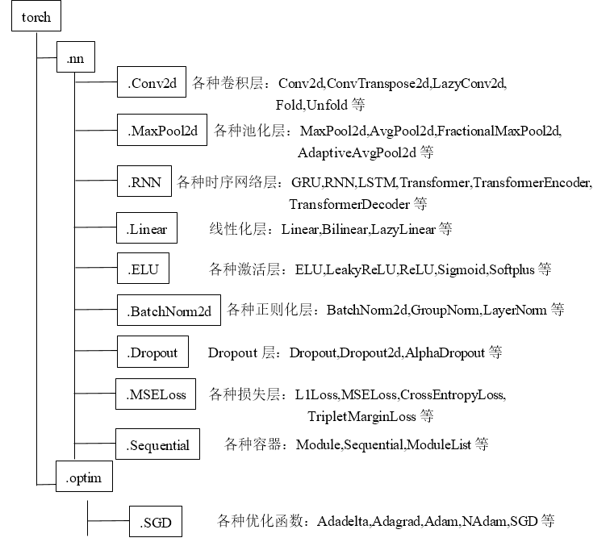
3.6 神经网络层和模块
PyTorch各类派生关系图

Slide 45
3.6 神经网络层和模块
1）torch.nn.Flatten
使用torch.nn.Flatten()可以定义一个展开层，它可以将输入的高维张量展开为1维（保留第一个维度，即默认输入的是批量数据，输出批量的1维向量）。输出得到3个长度为16384的1维向量。
2）torch.nn.Linear
使用torch.nn.Linear(in_features, out_features)可以直接定义一个输入和输出分别为in_features和out_features的全连接层。输出得到3个长度维20的1维向量。
需要注意的是，这里所定义的全连接层包含有两组待优化参数，分别是权重矩阵和偏置向量，可以通过named_parameters()来输出模块中的参数。
3）torch.nn.ReLU
使用torch.nn.ReLU()可以定义一个ReLU激活函数层。得到的输出将全部大于零。

Slide 46
3.6 神经网络层和模块
4）torch.nn.Sequence
torch.nn.Sequence()是一个有序的模块容器，它能够按顺序封装多个模块，当数据输入到Sequence容器时，将依序经过容器内的模块得到输出。使用Sequence容器，能够快速地将多个神经网络模块组合到一起形成一个新的模块，这也为搭建大规模的神经网络提供了支持。
5）torch.optim
PyTorch的optim模块内封装了一系列的优化方法，也称为优化器（optimizer），例如torch.optim.SGD（随机梯度下降）、torch.optim.Adagrad、torch.optim.Adam等等。这些优化器能够根据梯度反向传播后的结果自动地更新模型中的待优化参数。

Slide 47
3.7 PyTorch神经网络学习实践
1. 模型定义
在PyTorch中，torch.nn.Module是所有的网络模块和神经网络模型的基类，用户在自定义模型时，也需要继承该基类，同时必须定义以下两个函数
__init__()：构造函数，定义模型所需要用的神经网络层，并完成模型的初始化；
forward()：前向传播函数，定义输入数据前向传播的计算过程。
2. 载入数据
使用torchvision库可以直接下载并导入MNIST数据集，并使用PyTorch的DataLoader模块将数据集处理成神经网络所需的批量数据。有关PyTorch的数据处理模块读者可以查看官网的介绍：
https://pytorch.org/tutorials/beginner/basics/data_tutorial.html。

Slide 48
3.7 PyTorch神经网络学习实践
3. 定义超参数
在开始训练神经网络前，需要定义以下几个主要的超参数：
训练轮数（epochs）
批量大小（batch_size）
学习率（learning_rate）
4. 定义损失函数
这里使用第二章所介绍的常用分类损失函数——交叉熵损失（Cross Entropy Loss），在PyTorch中，可以直接调用nn.CrossEntropyLoss()模块来定义。
5. 定义优化器
这里使用第二章所介绍的随机梯度下降优化方法作为优化器，在PyTorch中，可以直接调用torch.optim.SGD()模块来定义，这里需要传入两个参数（1）模型参数（2）学习率。

Slide 49
3.7 PyTorch神经网络学习实践
6. 定义单轮训练函数及单轮测试函数
一般情况下，可以先定义出单轮的训练及测试函数，在这里只考虑遍历一次数据集所需要完成的操作，主要包括前向传播、梯度反向传播、梯度更新和打印相关指标：
需要注意的是：
PyTorch中模型的前向传播，即调用模型的forward()函数，无需显式调用forward函数model.forward(data)，而是将实例化后的模型直接看作一个方法，直接传入参数model(data)；
在对损失函数进行梯度反向传播loss.backward()之前，需要手动对优化器进行梯度清空optimizer.zero_grad()。PyTorch的优化器不会自动清空上一批数据的梯度是为了让用户可以使用一种灵活的训练技巧——梯度累加，感兴趣的读者可以自行查阅相关资料；
使用optimizer.step()函数将根据反向传播的结果自动地对模型中的待优化参数进行优化；
在测试函数中，由于不需要进行梯度反向传播，因此应该在进行前向传播之前声明torch.no_grad()，它能够关闭动态计算图中对变量梯度函数的记录，进而有效地降低内存空间的使用，加快网络的测试进度。

Slide 50
3.7 PyTorch神经网络学习实践
7. 完整训练流程
在完整的训练流程中，只需要执行对应轮数次的循环，每个循环内执行一次单轮训练和单轮测试（也可以多轮训练后测试一次）。
8. 模型参数保存及调用
当模型训练结束后，可以将模型保存至PyTorch的pth文件中，后续就可以无需训练直接调用文件中的已训练模型进行测试。
从本节的实践可以看出，使用PyTorch中成熟的神经网络模块，可以快速搭建自定义的神经网络，并且得益于动态计算图和自动求导引擎，用户无需关注梯度计算的具体实现，仅仅通过两个函数loss.backward()和optimizer.step()就可以完成复杂的梯度反向传播和参数优化，大大降低了深度神经网络的实现难度和学习门槛。

Slide 51
谢谢！

